Slide 1




TRƯỜNG TIỂU HỌC ……
CHÀO MỪNG QUÝ THẦY CÔ
VỀ DỰ GIỜ THĂM LỚP
Môn Tiếng Việt lớp 3
Bài 11. GÓC SÁNG TẠO: ĐỐ VUI VỀ CẢNH ĐẸP
Giáo viên:
Lớp: 3

Slide 2
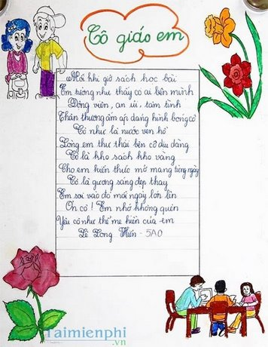
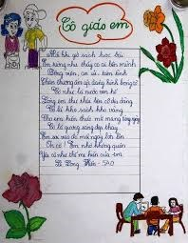

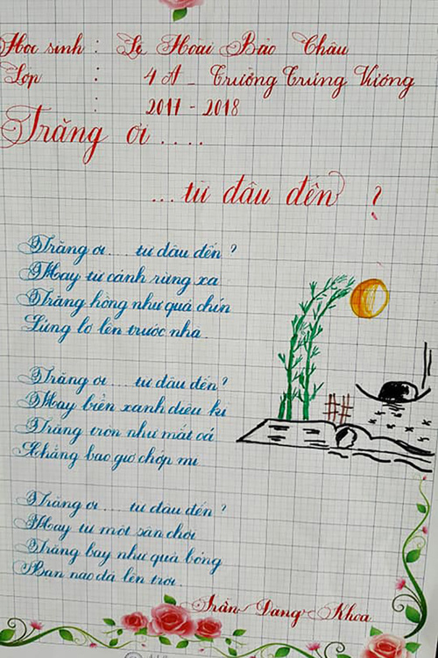
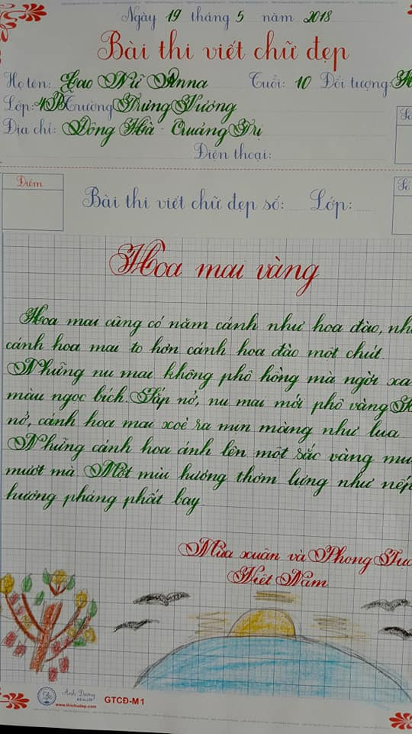
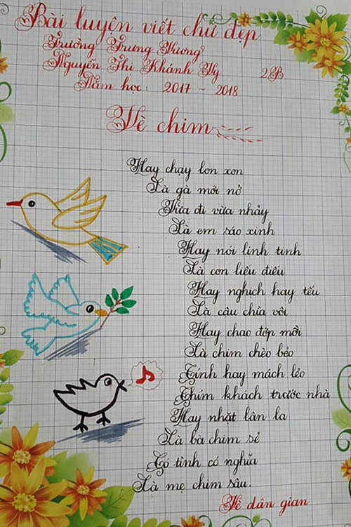

Slide 3
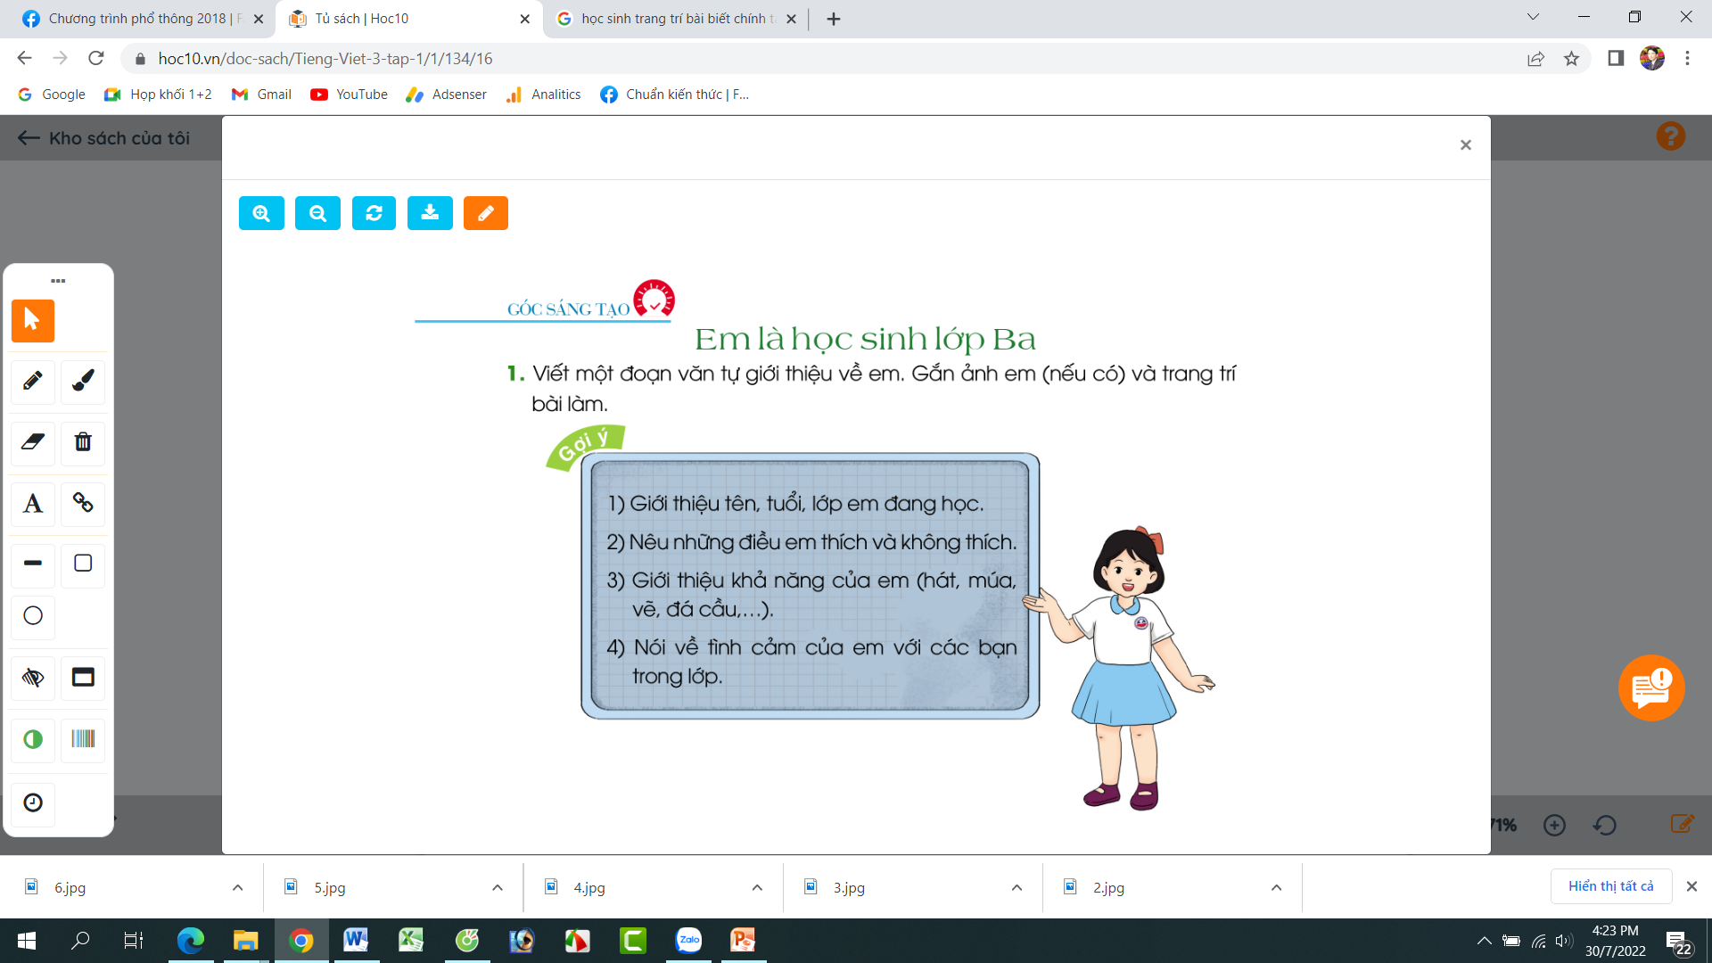
Thứ……ngày…..tháng…..năm…….
TIẾNG VIỆT BÀI 11
Góc sáng tạo: ĐỐ VUI VỀ CẢNH ĐẸP
1. Chuẩn bị câu hỏi bí mật theo một trong ba cách:
a) Chép lại một câu đố đã học ở Bài 11.
b) Chọn sẵn một hình ảnh ở Bài 11.
c) Mang đến lớp ảnh (hoặc tranh) một cảnh đẹp nổi tiếng ở địa phương.

Slide 4
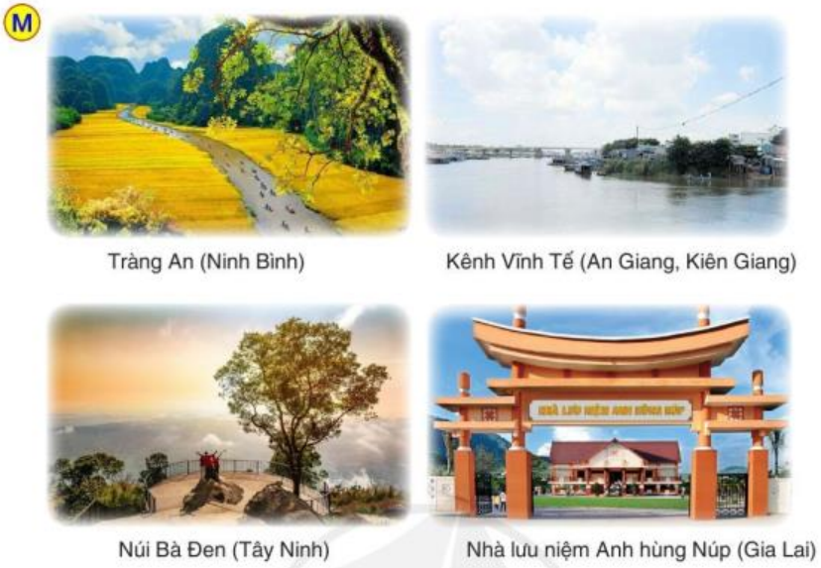
Thứ……ngày…..tháng…..năm…….
TIẾNG VIỆT BÀI 11
Góc sáng tạo: ĐỐ VUI VỀ CẢNH ĐẸP
2. Giới thiệu về cảnh đẹp .
Em hãy giới thiệu về cảnh đẹp ở địa phương mình trước lớp theo mẫu bên bằng một trong ba cách sau:
a) Chép lại một câu đố đã học ở Bài 11.
b) Chọn sẵn một hình ảnh ở Bài 11.
c) Mang đến lớp ảnh (hoặc tranh) một cảnh đẹp nổi tiếng ở địa phương.

Slide 5
Thứ……ngày…..tháng…..năm…….
TIẾNG VIỆT BÀI 11
Góc sáng tạo: ĐỐ VUI VỀ CẢNH ĐẸP
3. Viết đoạn văn giới thiệu về cảnh đẹp đã chọn.
Em hãy viết một đoạn văn giới thiệu về một cảnh đẹp trong ảnh (tranh) hoặc được giới thiệu qua câu đố.
Gợi ý: - Đây là cảnh đẹp gì? Ở đâu?
- Miêu tả về những gì em thấy ở cảnh đẹp đã chọn.
- Cảm nhận của em về cảnh đẹp đó.
4. Viết bài vào vở
- Viết bài (cá nhân) vào vở ô li theo dàn ý đã sắp xếp, viết câu đúng, liền mạch.
5. Chia sẻ trước lớp
- Các nhóm cử đại diện chia sẻ bài viết trước lớp. Cả lớp cùng nghe sửa lỗi, bổ sung ý hay.

Slide 6
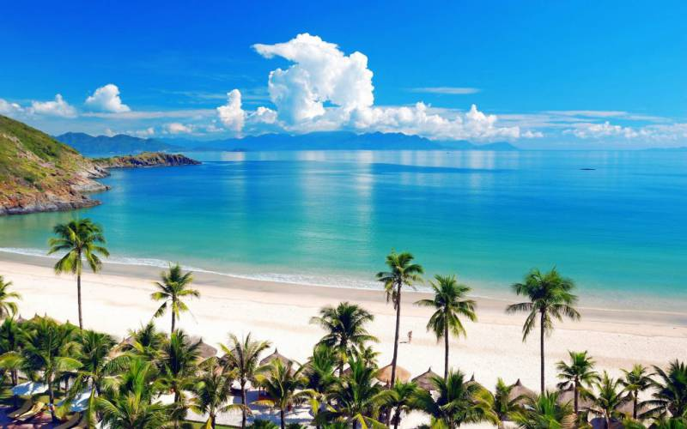
Thứ……ngày…..tháng…..năm…….
TIẾNG VIỆT BÀI 11
Góc sáng tạo: ĐỐ VUI VỀ CẢNH ĐẸP
6. Bài tham khảo 1:
Bức tranh vẽ cảnh biển Phan Thiết. Cảnh nơi đây rất đẹp. Những hàng dừa xanh ngắt nằm dọc bờ biển. Giữa biển có một bãi cát trắng rọng dẫn vào các tòa nhà nghỉ của khách du lịch, sau tòa nhà là những dãy núi tim tím. Trên mặt biển, có những chiếc thuyền chở khách du lịch đi thăm quan đang trôi bồng bềnh trên mặt nước. Cảnh vật ở biển Phan Thiết thật yên bình. Em yêu cảnh biển nơi đây, và cũng yêu đất nước Việt Nam của mình.

Slide 7
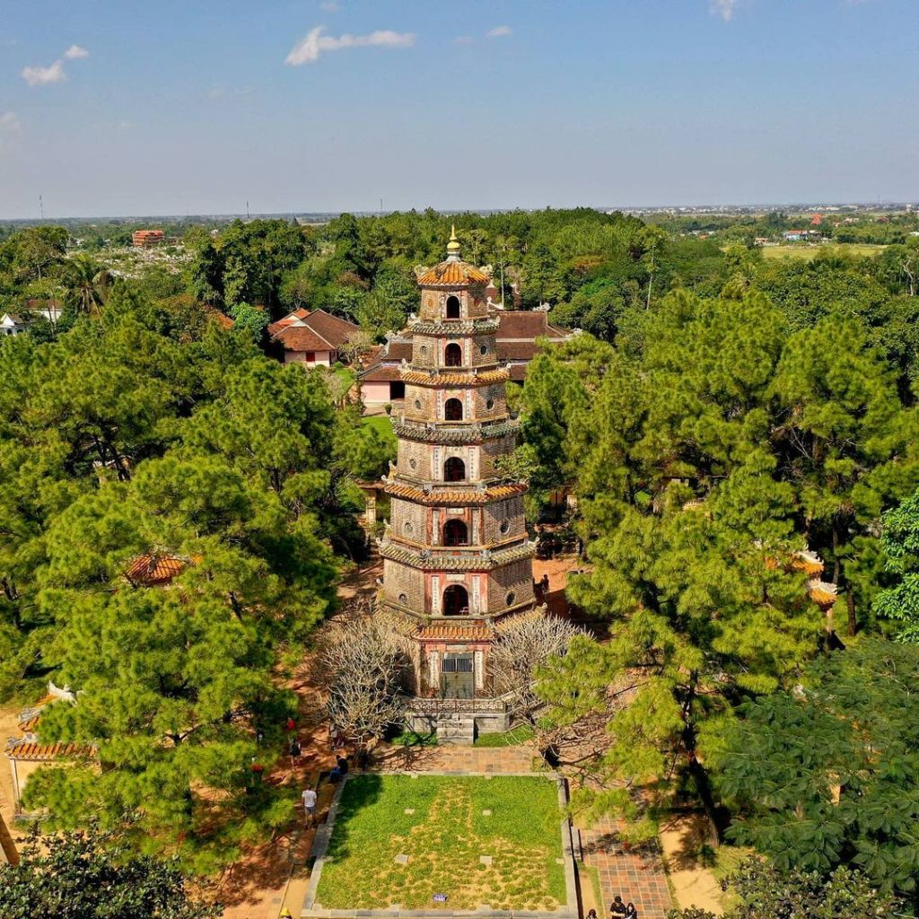
Thứ……ngày…..tháng…..năm…….
TIẾNG VIỆT BÀI 11
Góc sáng tạo: ĐỐ VUI VỀ CẢNH ĐẸP
6. Bài tham khảo 2:
Đó là bức ảnh chùa Thiên Mụ, một cảnh đẹp nổi tiếng của xứ Huế. Trên nền giấy màu xanh xa trời nổi bật lên hình một chiếc tháp nhiều tầng, màu nâu sẫm, với một kiểu cấu trúc của thời xưa. Bầu trời cao xanh lồng lộng, đây đó lớt phớt những vệt mây như những dải lụa trắng trôi từ từ theo làm gió nhẹ. Ngôi chùa nằm cạnh bên dòng sông Hương hiền hòa êm ả. Một không gian yên ắng tưởng như không có tiếng động bao phủ lấy ngôi chùa. Nhìn bức ảnh, em cứ ngỡ như nhìn vào một chốn bồng lai tiên cảnh của thế giới hư ảo trong truyện cổ tích. Thật là một cảnh tượng hiếm có.

Slide 8
Thứ……ngày…..tháng…..năm…….
TIẾNG VIỆT BÀI 11
Góc sáng tạo: ĐỐ VUI VỀ CẢNH ĐẸP
3. Hỏi đáp về đoạn văn em đã chọn.
- Đọc đoạn viết và trao đổi trong nhóm.
- Bình chọn 1, 2 sản phẩm tốt (viết hay, trình bày đẹp) đọc trước lớp.
- Từng nhóm tiếp nối nhau đọc đoạn văn.
- Cả lớp lắng nghe bình chọn những đoạn văn hay.

Slide 9

XIN CHÂN THÀNH CẢM ƠN
QUÝ THẦY CÔ GIÁO VÀ CÁC EM
Notes:
9

